Slide 1


直达资金监控系统
接口操作
2020年6月
Notes:
各位领导，大家好。
今天由我给大家汇报一下直达资金监控平台与地方预算管理及国库支付系统的接口操作。

Slide 2

主要内容
1
接口总体概述
2
接口方案解读
3
接口功能特色
4
操作详细讲解
5
常见问题解答
Notes:
下面我主要从5个方面给大家介绍一下，1接口的总体概述，2接口方案的解读，3接口功能特色，4操作详细讲解，5常见问题解答 首先我们先说一下接口总体概述

Slide 3


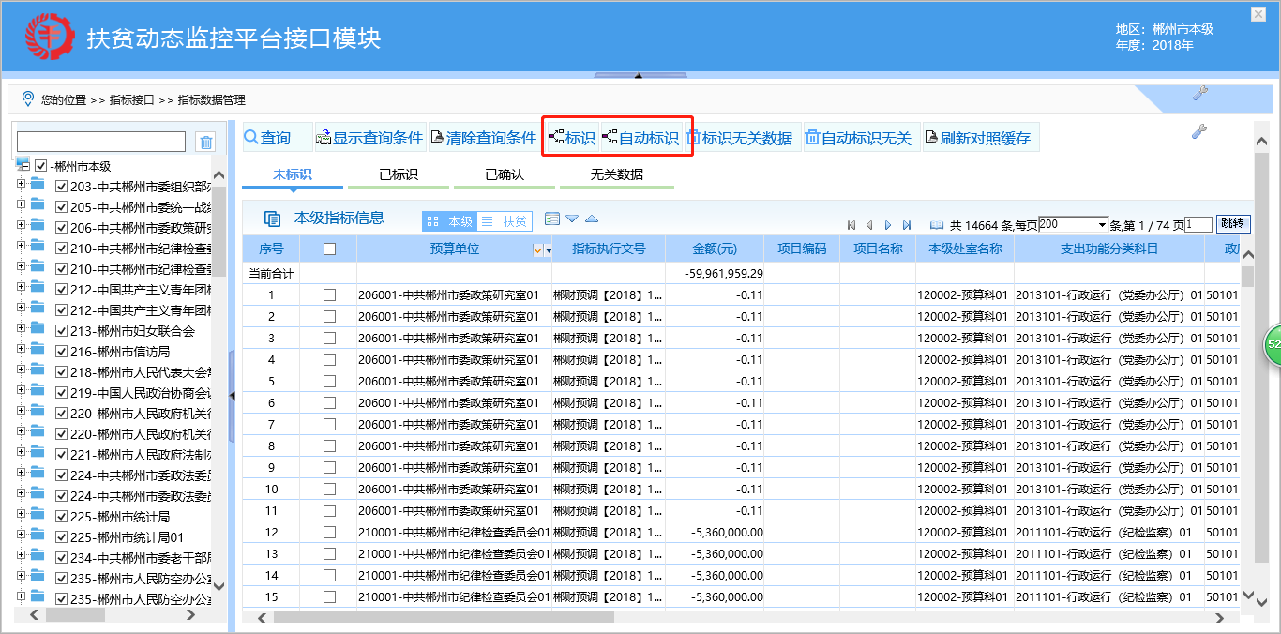

接口总体概述
地方预算管理系统
地方国库集中支付系统
直达资金监控系统
接口模块
Notes:
直达资金监控平台是要解决直达资金的分解下达，动态监控资金运行情况，我们需要把直达资金的指标和支付数据接入进来，进而监控。
接口的目的：将地方预算管理系统与国库支付系统的指标数据和支付数据接入到直达资金监控平台里。并完成指标与支付的数据对接。

Slide 4

接口总体概述
1，指标接口主要接的是单位可执行
指标和对下转移支付指标。
2，支付接口主要接的是与直达资金相关
的支付数据。
数据范围
Notes:
关于接入数据范围：指标接口主要接的是单位可执行指标和对下转移支付指标。
支付接口主要接的与直达资金相关的支付数据。

Slide 5
接口总体概述
接口实现方式(推荐)
DBLINK导入
省级集中；
采用中间库形式将数据同步至监控系统，用于数据比较集中的地区使用。
EXCEL导入
省级集中；
市县人员通过模板录入数据导入系统用于无生产系统或数据不集中的地区使用。
接口实现方式
前置端
市县分级；
监控系统接口程序部署到市县级财政，市县级财政用户将清洗梳理完的数据提交给省级。用于省市县数据不能上下贯通的地区。
Notes:
接口提供了五种方式，目前全国主要使用的三种分别是 dblink导入，excel导入，前置端模式。
dblink导入是通过中间库的形式，把生产系统的指标和支付数据同步到直达资金监控平台。主要用于数据比较集中的地区使用，比如全省大集中。
excel导入的方式最简单的，需要通过模板把数据抽取出来导入到直达资金监控平台，主要用于无生产系统或数据不集中的地区使用。
前置端是把接口直接部署到市县财政身边，市县用户将清洗梳理后的结果数据同步到直达资金监控平台。主要用于省市县数据不能上下贯通的地区。
不排除个别地方无生产系统，接口也提供的手工录入方式。还有远程接口方式。

Slide 6
主要内容
1
接口总体概述
2
接口方案解读
3
接口功能特色
4
操作详细讲解
5
常见问题解答
Notes:
下面我们解读一下接口方案。

Slide 7
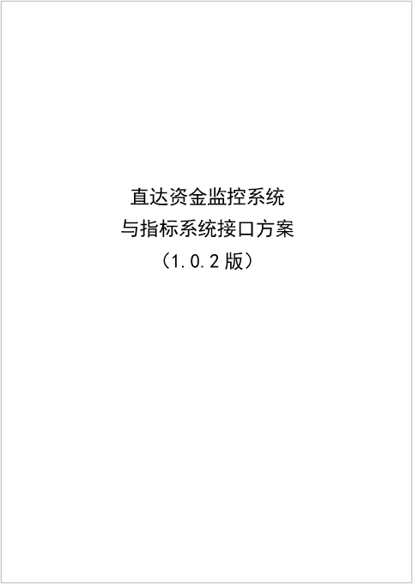
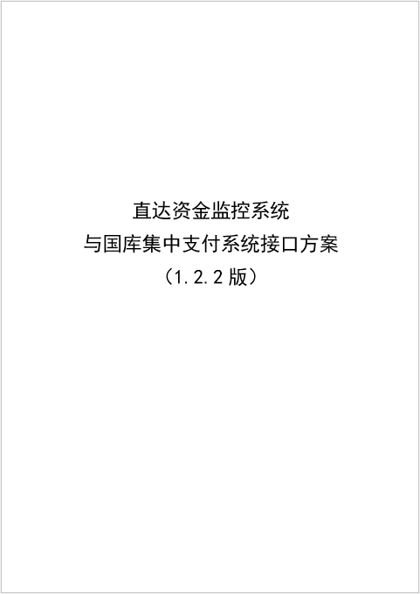
接口方案解读
Notes:
财政部已经下发了指标接口1.0.2版本和支付接口1.2.2版本，近期根据直达资金需求，我们对指标、集中支付系统的接口主信息表
进行了优化和调整。新增了4个数据项，用于标识直达资金和补贴到人到企业的相关信息。在接口程序的方面，我们优化了界面，功能和性能。

Slide 8
接口方案解读
本次版本由1.2.1版修订为1.2.2版，修订具体内容如下：
【直达资金监控系统与指标、集中支付系统的接口主信息表】
1、通用接口是数据部分新增数据项
新增了：
“QKSFBS“、“DIRECTFUNDS”、“SUBSIDY”、“ZDZJJQPT”、“YLZD1”、“YLZD2”、“YLZD3”数据项
2、修改指标、支付数据物化视图
新增了：
QKSFBS --扶贫标识
DIRECTFUNDS --直达资金标识
SUBSIDY --是否补贴到人到企业
ZDZJJQPT --是否直达资金的地方对应安排
Notes:
“QKSFBS“——扶贫标识（全部 1、部分 2、非扶贫 3)
“DIRECTFUNDS”——直达资金标识（一般债券01001 、正常转移支付 01002、特殊转移支付 01003、抗疫特别国债 01004、参照直达资金 02001、其他 09001)
“SUBSIDY”——是否补贴到人到企业（补贴到人项目 01、补贴到企业项目 02、补贴到人和企业的项目 03、其他 99)
“ZDZJJQPT”——是否直达资金的地方对应安排(是 1 否0)
“YLZD1”、“YLZD2”、“YLZD3”——预留字段1、2、3

Slide 9
接口方案解读
接口数据项-指标接口
序号 | 标识符 | 字段名称 | 类型 | 长度 | 是否数据规范 | 备注 | 必填/可选
4 | YZBXTGUID | 原指标系统唯一标识 | Varchar2 | 100 |  |  | 必填
5 | BGTDOCNO | 指标文号 | Varchar2 | 100 | 是 |  | 必填
6 | AGENCYGUID | 单位编码 | Varchar2 | 100 | 是 |  | 必填
7 | PROCODE | 项目编码 | Varchar2 | 60 |  |  | 可选
8 | PRONAME | 项目名称 | Varchar2 | 500 |  |  | 可选
9 | EXPFUNCGUID | 支出功能分类科目 | Varchar2 | 100 | 是 |  | 必填
10 | EXPECOGUID | 部门支出经济分类科目 | Varchar2 | 100 | 是 |  | 可选
11 | ZFYSJJFLBZ | 政府预算支出经济分类科目 | Varchar2 | 100 | 是 |  | 必填
12 | INDIGUID | 指标唯一主键 | Varchar2 | 100 | 是 |  | 必填
 | …… | …… | …… | …… | …… |  | ……
生产系统的
“关联值”
Notes:
在指标接口中，强调字段是：
“原指标系统唯一标识“ 是生产系统中贯穿指标支付环节的关联值，该字段在指标支付接口保持一致，确保数据接入到直达资金监控平台中可以自动挂接。

Slide 10
接口方案解读
接口数据项-支付接口
序号 | 标识符 | 字段名称 | 类型 | 长度 | 是否数据规范 | 备注 | 必填/可选
5 | BGTDOCNO | 指标文号 | Varchar2 | 100 | 是 |  | 必填
9 | THIRDINDI | 原指标系统唯一标识 | Varchar2 | 100 |  |  | 必填
13 | PAYTYPE | 支付方式 | Varchar2 | 100 | 是 |  | 必填
14 | SETMODECODE | 结算方式 | Varchar2 | 100 | 是 |  | 必填
15 | INDIAMT | 指标金额 | Number | 18 |  |  | 必填
16 | GATHERBANKCODE | 收款方银行代码 | Varchar2 | 32 |  |  | 可选
17 | GATHERBANKNAME | 收款方银行名称 | Varchar2 | 100 |  |  | 可选
18 | GATHERBANKACCTCODE | 收款方账号 | Varchar2 | 32 |  |  | 可选
19 | GATHERBANKACCTNAME | 收款方账户名称 | Varchar2 | 300 |  |  | 可选
29 | PAYDATE | 付款日期 | Varchar2 | 18 |  |  | 必填
30 | PAYVCHGUID | 支付单据唯一标识（主单据编号） | Varchar2 | 100 |  |  | 必填
 | …… | …… | …… | …… | …… | …… | ……
生产系统的
“关联值”
结算方式
控制
Notes:
在支付接口中，强调字段是：
1、原指标系统唯一标识，是生产系统贯穿指标支付环节的关联值，为了实现在直达资金监控平台中可以自动挂接，该字段必须与指标接口中保持一致。
2、收款方银行名称，账号和账户名称，这三个字段是根据“结算方式”控制的，当为现金支票时，收款方信息可为空，否则必填。

Slide 11


接口方案解读
接口流程描述
指标接口
Excel/dblink
导入
接口模式
服务端
清洗与质量控制
结 果 数 据
地方预算管理系统
直达资金监控平台
接口模式
前置端
清洗与质量控制
视图导入
Excel/dblink
导入
挂接确认
服务端
支付数据
直达资金指标数据
地方国库
支付系统
支付接口
挂接确认
前置端
支付数据
视图导入
Notes:
下面我们将接口流程描述一下：
在我们从地方预算管理系统中把业务指标数据导入进来，通过接口的清洗和质量控制，把结果数据反馈到直达资金监控平台，同步到支付接口中，把地方国库支付系统中的业务支付数据接入进来，进行挂接确认，最终得到资金运行的结果数据。

Slide 12

接口方案解读
接口方案重要说明(注意事项)
1，该步骤为前提条件，否则指标数据无法标识，支付数据无法导入。
2，直达资金基础数据1：N业务基础数据。
基础数据对照
Notes:
最后，我们针对一些注意事项重要说明一下。
使用接口前提条件是对基础数据进行对照，否则指标数据无法标识，支付数据无法导入。并且直达资金基础数据与业务基础数据对照关系是1：N。

Slide 13

接口方案解读
接口方案重要说明(注意事项)
地方预算管理系统和地方国库支付系统中无必填数据项时，可在直达资金监控系统中完善数据项。
必填数据项人工补填
Notes:
假如在生产系统中无必填数据项时，可在直达资金监控平台系统中去完善。

Slide 14
主要内容
1
接口总体概述
2
接口方案解读
3
接口功能特色
4
操作详细讲解
5
常见问题解答
Notes:
近期根据各地提出的需求和建议，我们将接口进行了优化和调整，系统方面的修改，我们来详细讲解一下。

Slide 15
接口模块特色
1：支持处室权限
2：搜索框可配置
5：定时任务可配置
功能特色
3：过滤条件可配置
4：各种规则可配置
Notes:
为了让各地区用户根据自己的业务需求使用软件，我们做了很多的配置，搜索框，过滤条件，规则和定时任务。使系统可以灵活配置。
1：在原单位权限控制的基础上，通过处室权限，使用户可以根据本级处室查看对应的指标数据和支付数据。方便业务人员操作。
2：所有界面的搜索条件均可配置。各地用户可根据自己的业务情况配置。
3：在支付数据关联界面，中间的过滤条件也是可配置的，并且可以初始默认是否勾选，方便用户针对匹配数据进行过滤。
4：指标接口的标识规则，确认规则，支付接口的关联规则等均可进行配置，通过业务梳理配置对应业务规则，减轻用户的操作压力。
5：我们又增加了很多定时任务，可以自动抽取数据，自动关联指标支付数据。

Slide 16
主要内容
1
接口总体概述
2
接口方案解读
3
接口功能特色
4
操作详细讲解
5
常见问题解答
Notes:
下面我们讲解一下操作详细

Slide 17
操作详细讲解
应用支撑平台2.0
系统演示

Slide 18
主要内容
1
接口总体概述
2
接口方案解读
3
接口功能特色
4
操作详细讲解
5
常见问题解答
Notes:
咱们接口系统已经使用了一段时间，在这段时间现场反馈的常见问题我们来解答一下，为大家解决类似问题提供一定参考。

Slide 19

常见问题解答
01
指标数据、支付数据Excel导入失败如何处理？
答：（1）确认Excel模板是否从系统中导出，根据模板提示导入。
（2）是否存在重复导入情况。
2020年指标分解时，点批量导入，系统提示成功导入0条数据？
02
答：（1）指标接口中接入的第三方指标数据未进行标识和确认。
（2）系统录入的文号与接入的第三方指标数据文号不一致。

Slide 20
常见问题解答
03
多笔指标对应一笔支付数据该如何操作？
答：指标接口系统里面有手动拆分支付的功能，可实现多笔指标对应一笔支付数据。

Slide 21
谢 谢！

